Slide 1
SLLPT 08
Adjt Choubane
17 Sep 2025
BOC 17/09/2025 (2de Trim 2025) - 01

Slide 2


SLPPT 08 LDPBW
CCB 08 – BOC 08
17/09/2025
2de Trim 2025
Adjt Choubane H.
Notes:
Deze briefing is enkel in het Nederlands
Regelgeving zijnde de Welzijnswet en militaire richtlijnen

Slide 3
Evolutie LDPBW sinds 2009.

Slide 4
Jaar | PA Niv 1 | PA Niv II | PA Niv II | PA Niv II
2008 | ? | Adjt WYSEVELDE R. | ?
2009 | Cdt MAES J-M | Adjt WYSEVELDE R. | 1Sgt TONDELEIR. | Adjt CHOUBANE H.
2010 | Cdt MAES J-M | Adjt WYSEVELDE R. | Adjt CHOUBANE H.
2011 | Cdt MAES J-M | Adjt WYSEVELDE R. | Adjt CHOUBANE H.
2012 | Cdt MAES J-M | Adjt WYSEVELDE R. | Adjt CHOUBANE H.
2013 | Cdt MAES J-M | Adjt WYSEVELDE R. | Adjt CHOUBANE H.
2014 | Cdt MAES J-M | Adjt WYSEVELDE R. | Adjt CHOUBANE H.
2015 | Cdt CORNU S. | Adjt WYSEVELDE R. | Adjt CHOUBANE H.
2016 | Cdt CORNU S. | AdjtChef SCIEUR J-M | Adjt CHOUBANE H.
2017 | Cdt CORNU S. | AdjtChef SCIEUR J-M | Adjt CHOUBANE H.
2018 | Cdt CORNU S. | Adjt CHOUBANE H. | 1SgtMaj POITTER F.
2019 |  | Adjt CHOUBANE H. | 1SgtMaj POITTER F. (AGR)
2020 |  | Adjt CHOUBANE H. (VEP)
2021 |  | Adjt CHOUBANE H. (VEP) | 1Sgt WERRY T.
2022 |  | Adjt CHOUBANE H. (VEP) | Adjt LELOUP Q.
2023 |  | Adjt CHOUBANE H. (VEP) | Adjt LELOUP Q. | Dhr. HALLOUZI A.
2024 |  | Adjt CHOUBANE H. (VEP) | MTC DEPPÉ T. | Hhr. HALLOUZI A. Tot 03 mei 2025
2025 |  | Adjt CHOUBANE H. (VEP) | MTC DEPPÉ T.
Niet bezet | Gevormd stage | In opleiding | OK
Notes:
Op 17 jaar 5 jaar voorziene plaatsen bezet

Slide 5
Keuringen, controles 2025
1ste en 2de Trim.

Slide 6
Wettelijke controles 1ste en 2de Trim 2025.
Branddetectie: onderhoudsattest 2025
Blok 11 Bis – creche.
Opmerkingen:
Geen doormelding van storingsalarm wegens geen werkende telefoonlijn (offerte opgemaakt).
Geen inplantingsplannen of as build dossier in de nabijheid van de brandmeldcentrale.
Standaardomruiling van 22% van detectoren gedaan volgens de S21-100 (zie Bijl)

Slide 8
Wettelijke controles & Inspecties Citernes en electrogeengroepen
PRE - RAPPORT DE CONTRÔLE LEGAL
 | Contrôle réalisé sur : | Citernes chauffage et groupe électrogène.
 | Contrôle réalisé par : | Normec BTV |  | C.M.I :
 | Rapport réalisé le : | 20/02/2025 |  | S.L.P.P.T : | 20/02/2025
 | Quartier concerné : | QRE / QU21006C |  | Environnement : | 20/02/2025
 | Rédacteur du rapport : | 1SC MARCHAL Stéphane |  | Quartier : | 20/02/2025
Ligne n° | Asset de l'installation | N° de bloc | Date du contrôle | Référence rapport | Note du contrôle | WO n°
1 | CG21006C004 | 14A | 29/01/2025 | 0419-250129-01 | C | 50585162
2 | CH21006C020 | 8 | 29/01/2025 | 0419-250129-04 | A
3 | CH21006C019 | (6A) 26 | 29/01/2025 | 0419-250129-03 | C | STAND-BY
4 | CH21006C018 | 26 | 29/01/2025 | 0419-250129-04 | A
REMARQUES :
Le présent rapport n'est pas le définitif ! Des informations reçues sont erronées
Ligne 3, citerne CH21006C019 n'est plus au bloc 6A ! Bloc démoli pour nouveau
quartier. La citerne au stockée au bloc 26 (à l'arrière) en attendant son
déménagement vers MELSBROEK en uv/wx/20yz.
Lignes 2 & 4 : même numéro de rapport, mais aussi rapport pour la même cuve.
Mail envoyé le 12/02/25 pour correction.
Nouveau mail envoyé le 19/02/25 encore pire que les erreurs
du mail du 12/02/25 !

Slide 9
Wettelijke controles & Inspecties HS.
Ligne n° | Asset de l'installation | N° de bloc | Date du contrôle | Référence rapport | Note du contrôle
1 | HC21006C001 | 29 | 18/02/2025 | 0675-250218-07 | B
2 | HC21006C002 | 4C | 18/02/2025 | 0675-250218-09_01 | B
3 | HC21006C003 | 4A | 18/02/2025 | 0675-250218-11_01 | B
4 | HC21006C004 | 4A | 18/02/2025 | 0675-250218-12_01 | B
5 | HC21006C005 | 4B | 18/02/2025 | 0675-250218-10 | B
6 | HC21006C006 | 4D | 18/02/2025 | 0675-250218-08 | B
7 | HC21006C007 | 1 | 18/02/2025 | 0675-250218-13_01 | B
8 | HC21006C008 | 3 | 18/02/2025 | 0675-250218-14 | B
9 | HC21006C009 | 5 | 18/02/2025 | 0675-250218-15 | B
10 | HC21006C010 | 6 | 18/02/2025 | NEANT
11 | HC21006C011 | 13 | 18/02/2025 | 0675-250218-05_01 | B
12 | HC21006C012 | 14 | 18/02/2025 | 0675-250218-03 | B
13 | HC21006C013 | 17 | 18/02/2025 | 0675-250218-04 | B
14 | HC21006C014 | 22 | 18/02/2025 | 0675-250218-02 | B
15 | HC21006C015 | 16 | 18/02/2025 | 0675-250218-01 | B
16 | HC21006C016 | 11 | 18/02/2025 | 0675-250218-06 | B
17 | HC21006C017 | 11
18 | HC21006C018 | 11
RAPPORT DE CONTRÔLE LEGAL
Contrôle réalisé sur : | Cabines H.Tension
Contrôle réalisé par : | Normec BTV |  | C.M.I :
Rapport réalisé le : | 20/02/2025 |  | S.L.P.P.T : | 20/02/2025
Quartier concerné : | QRE / QU21006C |  | Environnement : | 20/02/2025
Rédacteur du rapport : | 1SC MARCHAL Stéphane |  | Quartier : | 20/02/2025
REMARQUES :
Ligne 10 : Cabine C10 (HC21006C010) démolie suite travaux nieuw K.K.E.
Tableau H.T HC21006C010 à peut-être retirer des commandes suivantes !?
Ligne 17 : Nouvelle cabine (HC21006C017) à peut-être reprendre sur le contrat !?
Ligne 18 : Nouvelle cabine (HC21006C018) pas encore en service !

Slide 10
Wettelijke controles branddetectiesystemen.

Slide 11
RAPPORT DE CONTRÔLE LEGAL
Contrôle réalisé sur : |  | DETECTEURS INCENDIE |  | N ou G Drive : | 08/07/2025
Contrôle réalisé par : |  | Normec BTV |  | C.M.I : | 08/07/2025
Rapport réalisé le : |  | 08/07/2025 |  | S.L.P.P.T : | 08/07/2025
Quartier concerné : |  | QRE / QU21006C |  | Environnement : | 08/07/2025
Rédacteur du rapport : |  | 1SC MARCHAL Stéphane |  | Quartier : | 08/07/2025
Ligne n° | Asset de l'installation | N° de bloc | Date du contrôle | Référence rapport | Note du contrôle | WO n°
1 | FS21006C007 | 7A | 10/06/2025 | 0745-250610-01 | B | 50732590
2 | FS21006C057 | 7B | 10/06/2025 | 0745-250610-02 | B | 50732595
3 | FS21006C061 | 11A | 11/06/2025 | 0745-250611-01 | B | 50732599
4 | FS21006C011 | 11 | 11/06/2025 | 0745-250611-05 | C | 50734390
REMARQUES :
1° Voir "Infractions & Remarques" point 3 du rapport 0745-250610-01.
2° Voir "Infractions & Remarques" point 3 du rapport 0745-250610-02.
3° Voir "Infractions & Remarques" point 3 du rapport 0745-250611-01.
4° Voir "Infractions & Remarques" point 3 du rapport 0745-250611-05.

Slide 12
Wettelijke controles Liften.

Slide 13
RAPPORT DE CONTRÔLE LEGAL
Contrôle réalisé sur : |  | Ascenseurs |  | Kopie | Date
Contrôle réalisé par : |  | Normec BTV |  | C.M.I : | 29/04/2025
Rapport réalisé le : |  | 29/04/2025 |  | S.L.P.P.T : | 29/04/2025
Quartier concerné : |  | QRE / QU21006C |  | Environnement : | 29/04/2025
Rédacteur du rapport : |  | 1SC MARCHAL Stéphane |  | Quartier : | 29/04/2025
Ligne n° | Asset de l'installation | N° de bloc | Date du contrôle | Référence rapport | Note du contrôle | WO n°
1 | LP21006C001 | 4B | 28/04/2025 | 0899-250428-13 | C
2 | LP21006C002 | 4B | 28/04/2025 | 0899-250428-12 | T
3 | LP21006C005 | 4C | 28/04/2025 | 0899-250428-15 | T
4 | LP21006C006 | 4C | 28/04/2025 | 0899-250428-14 | C
5 | LP21006C007 | 4D | 28/04/2025 | 0899-250428-17 | T
6 | LP21006C008 | 4D | 28/04/2025 | 0899-250428-16 | A
7 | LP21006C009 | 15 | 28/04/2025 | 0899-250428-02 | T
8 | LP21006C010 | 18 | 28/04/2025 | 0899-250428-01 | A
9 | LP21006C011 | 14C | 28/04/2025 | 0899-250428-03 | A
10 | LP21006C012 | 1 | 28/04/2025 | 0899-250428-10 | B
11 | LP21006C013 | 1 | 28/04/2025 | 0899-250428-07 | B
12 | LP21006C014 | 1 | 28/04/2025 | 0899-250428-08 | B
13 | LP21006C015 | 1 | 28/04/2025 | 0899-250428-09 | A
14 | LP21006C016 | 1 | 28/04/2025 | 0899-250428-11 | B
15 | LP21006C017 | 5 | 28/04/2025 | 0899-250428-06 | B
16 | LP21006C018 | 5 | 28/04/2025 | 0899-250428-05 | T
17 | LP21006C021 | 11 | 28/04/2025 | 0899-250428-04 | D

Slide 14
Wettelijke controles Hefbruggen.

Slide 15
RAPPORT DE CONTRÔLE LEGAL
Contrôle réalisé sur : |  | PONT LEVANT |  | N ou G Drive : | 25/06/2025
Contrôle réalisé par : |  | Normec BTV |  | C.M.I : | 25/06/2025
Rapport réalisé le : |  | 25/06/2025 |  | S.L.P.P.T : | 25/06/2025
Quartier concerné : |  | QRE / QU21006C |  | Environnement : | 25/06/2025
Rédacteur du rapport : |  | 1SC MARCHAL Stéphane |  | Quartier : | 25/06/2025
Ligne n° | Asset de l'installation | N° de bloc | Date du contrôle | Référence rapport | Note du contrôle | WO n°
1 | LV21006C009 | 26 | 18/06/2025 | 0900-250618-05 | Voir Rem 1 | 507219987
2 | LV21006C007 | 26 | 18/06/2025 | 0900-250618-06 | OK
3 | LV21006C008 | 26 | 18/06/2025 | 0900-250618-07 | OK
REMARQUES :
1 Graisser la vis sans fin.

Slide 16
Sit verslagen.

Slide 17
Eenheden | Driemaandelijkse verslagen 2025 |  |  |  | Jaarverslag 2024 | Lijst AMT | Lijst AMT | LPP/PLP 2025/2026
 | 1 | 2 | 3 | 4 |  | 2025 | 2026
CC Infra | DO - SP | DO - SP
ACOS IS | 2019-2 | 2020-1 SP
ACOS R&O | DO B – SP B | DO B – SP B
ACOS STRAT | DO - SP | DO - SP
DG H&WB | DO - SP | DO - SP
BN HK DEF ST KKE | Laatste verslag | 2022-1
CIDMAT | DO - SP | DO - SP
COMOPSAIR | DO - SP | DO - SP
BAS | DO - SP | DO - SP
COMOPSMED | DO - SP | DO - SP
DGBud Fin | DO - SP | DO - SP
DG StrCOM | DO - SP | DO - SP
DGHR | DO - SP | DO - SP
DG Jur | DO - SP | DO - SP
DGMR | DO - SP | DO - SP
DGMR C&I |  | 2023-4
DGMR Sys | DO - SP | DO - SP
DGMR MP | DO - SP | DO - SP
KAB CHOD | DO B – SP B | DO - SP
CND - CLUB EVERE |  | 2024-1
COMOPSNAV NPS | DO - SP | DO - SP
IG - ILE | DO - SP | DO - SP
Aantal verslagen | 18 | 18 | 0 | 0 | 22 | 11 | 8 | 19
Aantal eenheden | 22 | 22 | 0 | 0 | 22 | 22 | 22 | 22
% | 81,82% | 81,82% | #DIV/0! | #DIV/0! | 100,00% | 50,00% | 36,36 | 86,36%
Laatste aanpassing 11 Sep 2025

Slide 18
Nieuwe template driemaandelijks verslag.
De template van het driemaandelijks verslag werd aangepast.
Er zal een briefing gegeven worden in het laatste trimester.

Slide 19
Opmerking PA-arbeidsarts KKE.

Slide 20
Lijsten AMT.
Geen rekening houdend met de gebruikte template werden voor dit jaar (2025) door 10 van de 23 eenheden, behorend tot het BOC 08, de lijsten AMT overgemaakt.
Er wordt gevraagd om de voorziene lijsten (nominatieve en functionele) ASAP over te maken aan de arbeidsgeneeskundige dienst van het KKE (+DGHWB-AMT-EVERE-COLLAB@mil.be )
Zonder deze, wettelijk voorziene, correct en volledig ingevulde lijsten is het niet mogelijk de voorziene onderzoeken uit te voeren.

Slide 21
Lijsten AMT 2026.
Er werden voor het jaar 2026 door 8 eenheden de lijst AMT opgemaakt en aan het Srt van de AMT overgemaakt.
De nota van DG H&WB Nr: 25-00088046 van 16 Jun 2025, “Naamlijsten van het gezondheidstoezicht 2026” om de lijsten voor 2026, niet later dan 01 Sep 2025, over te maken aan de dienst AMT.

Slide 22
Jaarlijkse Rondgangen 2025.

Slide 23

Datum Date | Eenheid Unité | Plaats bijeenkomst & POC eenheid Lieu de rendezvous & POC unité | Auditor Auditeur | Verslag Rapport
22/01/2025 | ACOS R&O | AdjtMaj MOYEN C. | 1MC DEPPÉ T.
10/02/2025 | ACOS STRAT | Adjt DESERRANNO X. | Dhr. HALLOUZI A.
11/03/2025 | CIDMAT | Adjt CARPENTIER J-M | 1MC DEPPÉ T.
12/03/2025 | COMOPSNAV NSP | 1MC WERISSE P. | 1MC DEPPÉ T.
17/03/2025 | CC Infra | CplChef VAN PUYENBROECK E. | 1MC DEPPÉ T.
04/04/2025 | NKD/CND (Club Elisabeth) | Adjt TRAPPENIERS T. | Dhr. HALLOUZI A.
30/09/2025 | DG MR C&I | POC Cdt NUYTS Blok 5, Cantine gelijkvloers | 1MC DEPPÉ T.
04/06/2025 | COMOPSMED | Mevr. HUSSON M. | 1MC DEPPÉ T.
05/06/2025 | DG BudFin | AdjtChef KEPPENS A. lokaal 4C2.74 (8Pers) of Lokaal 4C1.22A (22 Pers) | 1MC DEPPÉ T.
 | DG MR Sys | 1KplChef DE MUNTER M. | 1MC DEPPÉ T.
17/06/2025 | DG HR | Mevr. DE GRANDE M. | 1MC DEPPÉ T.
03/09/2025 | DG MR MP | AdjtMaj DEMETS K. Blok 4D, Lok 1.33 - bureel RSM | 1MC DEPPÉ T.
Notes:
Eenheden die nog niet bevestigd hebben dienen dit ASAP te doen
De verslagen van ACOS STRAT en NKD werden waarschijnlijk niet opgeslagen op onze N-drive en zijn waarschijnlijk niet meer beschikbaar.
Er zijn in deze slide geen linken naar de pdf-icoontjes.

Slide 24
Datum Date | Eenheid Unité | Plaats bijeenkomst & POC eenheid Lieu de rendezvous & POC unité | Auditor Auditeur | Verslag Rapport
08/09/2025 | DG H&WB | Lt VAN TIEGHEM S. | 1MC DEPPÉ T.
25/09/2025 | COMOPSAIR | 1Sgt EYCKMANS D. | 1MC DEPPÉ T. .
01/10/2025 | ACOS R&O | AdjtMaj MOYEN C. | 1MC DEPPÉ T.
07/10/2025 | DG Jur | Mevr. SERRANO J. | 1MC DEPPÉ T.
16/10/2025 | DG MR (Mgt - MR B) | Dhr. PHAN VAN T. | Adjt CHOUBANE
21/10/2025 | DG StratCom | Maj VAN SOEY J-P | 1MC DEPPÉ T.
22/10/2025 | Kab CHOD | Adjt GORIS C. Blok 1, Lok B603 | 1MC DEPPÉ T.
05/11/2025 | Belgian Army Staff (COMOPSLAND) | AdjtChef THOMAS F. om 10:00 Hr Blok 1, B432 - Cafetaria | 1MC DEPPÉ T.
19/11/2025 | Bn HK DefStaff KKE | 1Sgt SERRA | Adjt CHOUBANE checklist
20/11/2025 | Bn HK DefStaf KKE | 1Sgt SERRA | 1MC DEPPÉ T. rondgang
21/11/2025 | Bn HK DefStaf KKE | 1Sgt SERRA | 1MC DEPPÉ T. rondgang
02/12/2025 | IG - ILE | Adjt Chef VAN LUCHENNE L. | 1MC DEPPÉ T.
Datum gevraagd!! | ACOS IS |  | Adjt CHOUBANE H.
 | Gepland - Planifié
 | Bevestigd - Confirmé
 | Uitgevoerd - Effectuée
 | Geannuleerd - Annulé

Slide 25
LDPBW 08

Slide 26
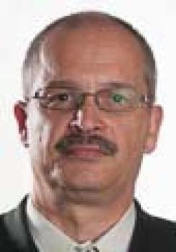
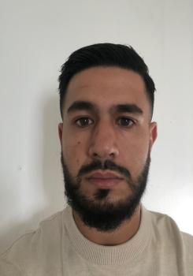
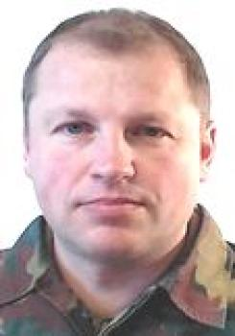

Preventieadviseurs LDPBW 08
 | +3224417019 GSM: 0474.86.04.31 | Housene.Choubane@mil.be | - Abeidsveiligheid - HACCP - Interne noodplanning - Milieuraadgever Def - Ergonomie
 |  |  | - Arbeidsveiligheid.
 | +3224422990 | thierry.Deppe@mil.be | - Arbeidsveiligheid
Dienstmailbox | DGHWB-SLPPT08-EVERE@mil.be
Adjt CHOUBANE H.
Defensie verlaten op
03 Mei 2025
Dhr. HALLOUZI A.
MTC DEPPÉ T.
Indien mails niet persoonlijk zijn versturen naar dienstmailbox.

Slide 27
Activiteiten LDPBW
Adjt CHOUBANE H.
Dagelijkse werking SLPPT / LDPBW
SACO en meetings NEW HQ PROJECT
SACO Modulair complex ACOS IS (indien mogelijk en nodig).
Tech BOC | BOC.
Jaarlijkse rondgang NKD.
Meeting VSO (creche).
Meeting ILE betreffende gebruik RX-toestel NHQ.
Verlof van 8 Mei tot28 Mei, 17 juni en van 23 tot 27 juni 25.
Start analyse branddetectie voor de blokken 11, 14, 14B en 15 (ACOS IS).
Plaatsbezoek PHD vanwege klachten (hygiëne).
Zie nota LDPBW-08 Nr 25-00094933 van 10 Jun 2025.

Slide 28
Activiteiten LDPBW 08
Dhr. HALLOUZI A.
  Incidenten en ongevallen.
  Driemaandelijkse verslagen van de eenheden.
  Beheer DOCCOM (plaatsen van verslagen) & SharePoint LDPBW 08.
  Jaarlijkse rondgangen (organisatie en verslagen).
  Beheer lijst “Actoren preventie, welzijn en milieu (SharePoint LDPBW 08.
Dagelijkse werking SLPPT / LDPBW
Ongediertebestrijding blok 4 Analyse
03 mei 2025 onze dienst en Defensie verlaten.

Slide 29
Activiteiten LDPBW 08
1MC DÉPPE Thierry..
  Incidenten en ongevallen.
  Driemaandelijkse verslagen van de eenheden.
  Jaarlijkse rondgangen (organisatie en verslagen).
Dagelijkse werking SLPPT / LDPBW
Werkplaatsdossier PHD
Inwerken in dossiers SLPPT08
Plaatsbezoek PHD vanwege klachten (hygiëne).

Slide 30
Activiteiten LDPBW 08
Opzoekingen in verband met het welzijn van de werknemers bij de uitvoering van hun werk.
Regelgeving Welzijn en Preventie, werken met derden.
Opzoeken/nazien/opvolgen regelgeving/informatie.
Basisnormen en regelgeving brand voor modulair complex.
Opzoeken regelgeving branddetectie.
Start analyse branddetectie voor de blokken 11, 14, 14B en 15.
Jaarlijkse Rondgangen.
Regelgeving interventiedossier.
DRBS regelgeving.
Interventiedossier en interne noodplanning.
Info werking werfverkeer / NEW HQ

Slide 31
Herverdeling taken PA LDPBW-08.
Eenheid | AssPrev | PA |  | Eenheid | AssPrev | PA
Acos is | NL+FR | Adjt CHOUBANE H. |  | DG HR | NL | Dhr HALLOUZI A.
ACOS Ops&Trg | FR | 1MTC DEPPÉ T. |  | DG Jur | FR | 1MTC DEPPÉ T.
ACOS STRAT | NL | Dhr HALLOUZI A. |  | DG MR (Mgt – B) | NL | Dhr HALLOUZI A.
Bn HK DefSt KKE | NL+FR | 1MTC DEPPÉ T. Dhr HALLOUZI A. |  | DG MR C&I | NL | Dhr HALLOUZI A.
Belgian Army Staf | NL | Dhr HALLOUZI A. |  | DG MR Sys | NL | Dhr HALLOUZI A.
CC Infra | FR | 1MTC DEPPÉ T. |  | DG StratCom | FR | 1MTC DEPPÉ T.
CIDMAT | FR | 1MTC DEPPÉ T. |  | NKD/CND | NL | Dhr HALLOUZI A.
COMOPSAIR | NL | Dhr HALLOUZI A. |  | Kab CHOD | FR | 1MTC DEPPÉ T.
COMOPSMED | FR | 1MTC DEPPÉ T. |  | IG - ILE | NL | Dhr HALLOUZI A.
COMOPSNAV | FR | 1MTC DEPPÉ T. |  | DG MRMP | NL | Dhr Hallouzi A.
DG BudFin | NL | Dhr HALLOUZI A.
DG H&WB | NL | Dhr HALLOUZI A.
WORDT HERZIEN!!!

Slide 32
Situatie wateranalyses KKE

Slide 33
Situatie wateranalyses.
Momenteel worden enkel nog wateranalyses gedaan van de horeca installaties en de medische lokalen van de arbeidsgeneeskundige dienst. Dit omdat het labo van de Ter Vet Dst niet over voldoende personeel beschikt.
Er werd op 16 Sep 2025 een mail verstuurd naar de Vet Dst met de vraag of er terug jaarlijks wateranalyses van vaste aftappunten kunnen uitgevoerd worden.
Norm: NBN EN ISO 19458
Doel van de analyse | Verwijderen van kraanfilter en andere aan de kraan gemonteerde objecten | desinfecteren | Spoelen
Kwaliteit van het water in de leidingen | Ja | Ja | Ja
Kwaliteit van het leidingwater aan een aftappunt | Ja | Ja | Neen (kort spoelen om het effect van het desinfectie middel te verwijderen)
Kwaliteit van het water zoals het gebruikt wordt bij een rechtstreekse afname | Neen | Neen | Neen

Slide 34


Situatie wateranalyses.
Het antwoordt van de Ter Vet Dst MHKA
Goeiedag Swa,
Jaarlijkse controles voor KKE kunnen wederom ingepland worden. Exacte data kunnen we best onderling bespreken. In de bijlage vindt u alvast de resultaten terug van de drinkwateranalyses van het Kw van 2025.
Vriendelijke groeten,
Nicholas
 | Nicholas Van Nieuwenhuyse 1SM MHKA-HMRA | Nicholas.VanNieuwenhuyse@mil.be www.mil.be

Slide 35
Situatie wateranalyses.
Advies actieplan LDPBW 08.
Drinkwaterpunten bepalen (Max 1 per verdiep en eventueel vleugel)
Prioriteitscode toepassen. (horeca installaties, lokalen medische toepassing, kitchenettes, …..
Lijst opmaken van alle drinkwaterpunten.
Beheersplan opmaken voor alle drinkwaterpunten (ook verantwoordelijken aanduiden)
Aanvraag indienen voor het nemen van stalen.

Slide 36
RIE & RA KKE

Slide 37
RIE & RA
  Analyses besproken op Tech BOC van 11 Sep 2025.
  Rondgang blok 1 (open deur toegang dak)
Na een plaatsbezoek van onze dienst met de Vz BOC, hebben we kunnen vaststellen dat deze deur effectief openstaat en een gevaar kan vormen voor de medewerkers omdat er geen valbeveiliging gemonteerd is op het dak Deze ruimte op de 7 de verdieping wordt vandaag gebruikt als kleedkamer door verschillende medewerkers / eenheden van blok 1. (toegang dak is strikt verboden!!!)
Advies LDPBW 08.
Hoewel een negatief advies en het verbod om het 7de verdiep te gebruiken wordt het 7de verdiep (vleugel C) gebruikt als vestiaire. De signalisatie en noodverlichting zijn onvoldoende en de verticale Tech schacht is open zodat bij een eventuele brand de rookontwikkeling en eventuele brandoverslag zeer snel kunnen gebeuren.
Op het 7de verdiep zijn er geen procedures of evacuatieverantwoordelijken aangeduid.
De nooduitgang naar het dak kan dus niet afgesloten worden met een sleutel en de deuren die niet over een paniekbar beschikken moeten onmiddellijk geopend kunnen worden.
Er dienen dringend de nodige risicoanalyses (brand – INP) opgemaakt te worden.
Hernemen in het branddossier/interventiedossier.

Slide 38
RIE & RA
  Analyses besproken op Tech BOC van 11 Sep 2025.
  Toegang dak via nooduitgang blok 4.
Onze dienst werd op de hoogte gebracht van ongeoorloofd gebruik van het dak op de 3de verdieping van blok 4D. Personeel van FINABEL (stagiaires) zouden het dak gebruiken om te roken en een pauze te nemen.
De toegang tot het dak is een nooduitgang die enkel in geval van nood mag gebruikt worden. De nodige signalisatie zal aangebracht worden en het hoofd van de eenheid werd van het misbruik op de hoogte gebracht.
Op het dak is er , zoals bij alle gebouwen, geen valbeveiliging aanwezig waardoor bij (ongeoorloofd) gebruik van het dak valgevaar mogelijk is. Het is belangrijk om de medewerkers een degelijke opleiding en onthaal te geven betreffende de interne voorschriften, de gevaren en risico’s en de evacuatieprocedures.
Er werd een rondgang gedaan met de Vz en de secretaris van het BOC. Bovenstaand advies blijft.

Slide 39
Analyse plaatsen nieuw branddetectiesystemen Blokken 11, 14, 14E, 15 en het modulair complex van ACOS IS.
Er werd door MR C&I aan onze dienst Xde gevraagd een brandanalyse te maken voor deze blokken en een advies over te maken voor het plaatsen van nieuwe branddetectie- en –meldsystemen voor de blokken 11, 14, 14E en 15 van ACOS IS.
De analyse is voorzien in de regelgeving en dient op basis van de norm NBN S21-100-1 opgemaakt te worden.
De vervanging van de huidige branddetectie- en meldsystemen is noodzakelijk daar er voor deze installaties bepaalde onderdelen niet meer beschikbaar zijn.
Er werd voor de Xde terug gestart met de opmaak van deze RA. Deze was lopende maar ligt zoals voordien stil daar we niet over alle nodige Info beschikken. Zie ook Modulair complex.
Notes:
Link naar modulair complex

Slide 40
Analyse plaatsen nieuw branddetectiesystemen Blokken 11, 14, 14E, 15 en het modulair complex van ACOS IS.
De RA voor het modulair complex dient rekening te houden met het feit dat men door het modulair complex aan de blokken 11 en 12 te koppelen er één gebouw van gemaakt heeft.
Dit punt wordt door onze dienst verder opgevolgd.
Werd besproken op het TBOC van 11 Sep 2025
Notes:
Link naar modulair complex

Slide 41
LOPENDE
Ongedierte KKE

Slide 42
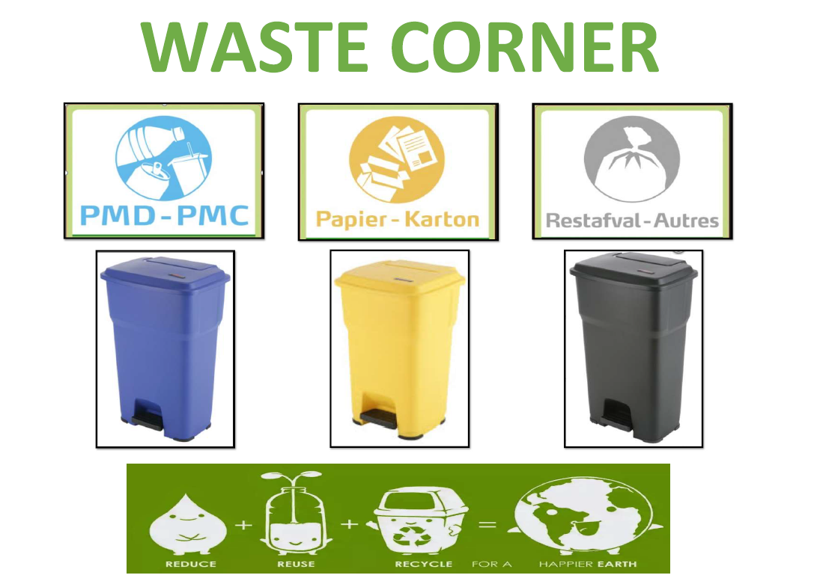
Afvaleilanden
Wegens de problematiek van ongedierte in blok 4 en 1 dient men als maatregel afvaleilanden te plaatsen en de kleine vuilbakken te verwijderen.
Onze dienst zal voor blok 4 een behoeftebepaling voor inplaatsstelling afvaleilanden.
Werd wegens ontslag PA, verlof en AGR nog niet gefinaliseerd.
Lopende

Slide 43
New HQ Evere.

Slide 44
Grondverplaatsing van KKE naar New HQ.
Op 04 Sep 2025 werd vanuit het kwartier een mail (All Mailusers of Koningin Elisabeth) verstuurd met de volgende vermelding:
  Vanaf 10/09/2025 zal er opnieuw grond verplaatst worden tussen New DHQ en het KKE.
  Dit wil zeggen dat de rode lichten ter hoogte van blok 5 en blok 8 (de sporthal) zullen terugkeren.
  Mogen wij u met aandrang vragen deze te respecteren.
  Dit voor het goede verloop van de werkzaamheden alsook voor éénieders veiligheid.
  Volgens laatste Info zal dit ongeveer een tweetal weken duren (Maj ARTHUS I. – New HQ).
  De volgende grondverplaatsing zal rond eind Nov begin Dec 25 starten en zal een drietal maanden duren.

Slide 45
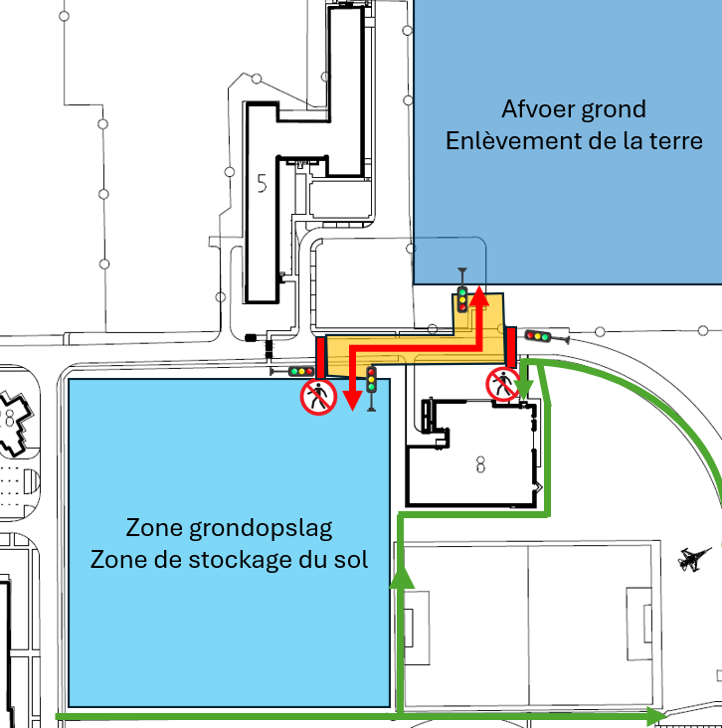


Slide 46
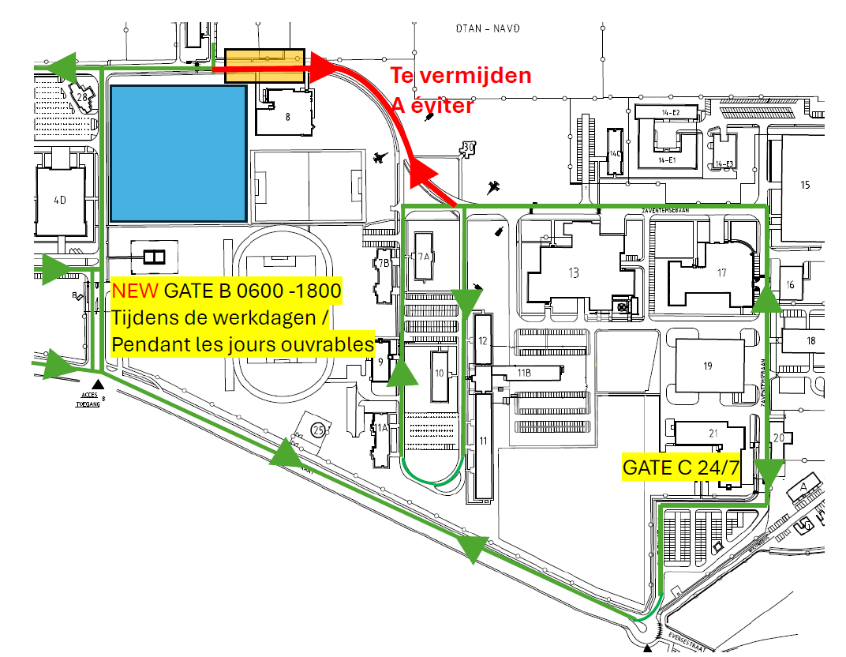

Slide 47
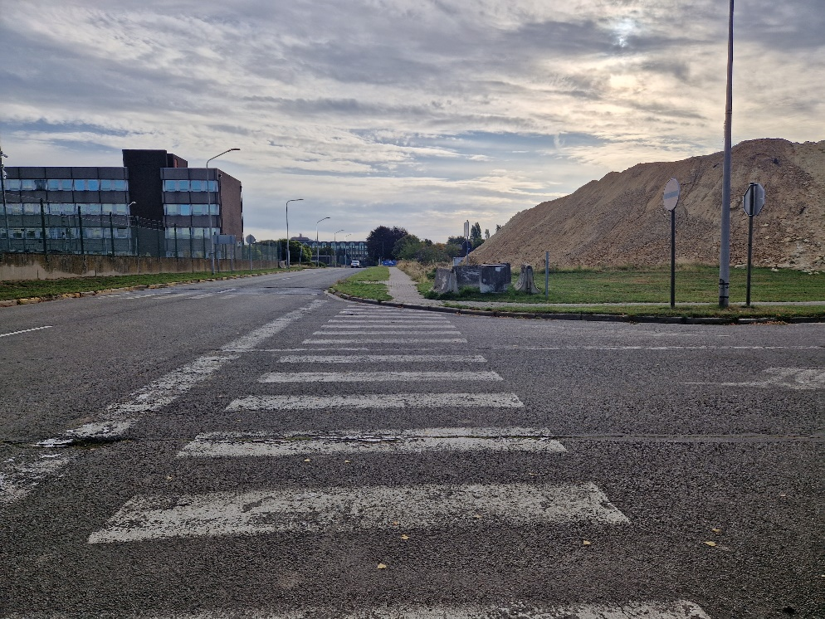
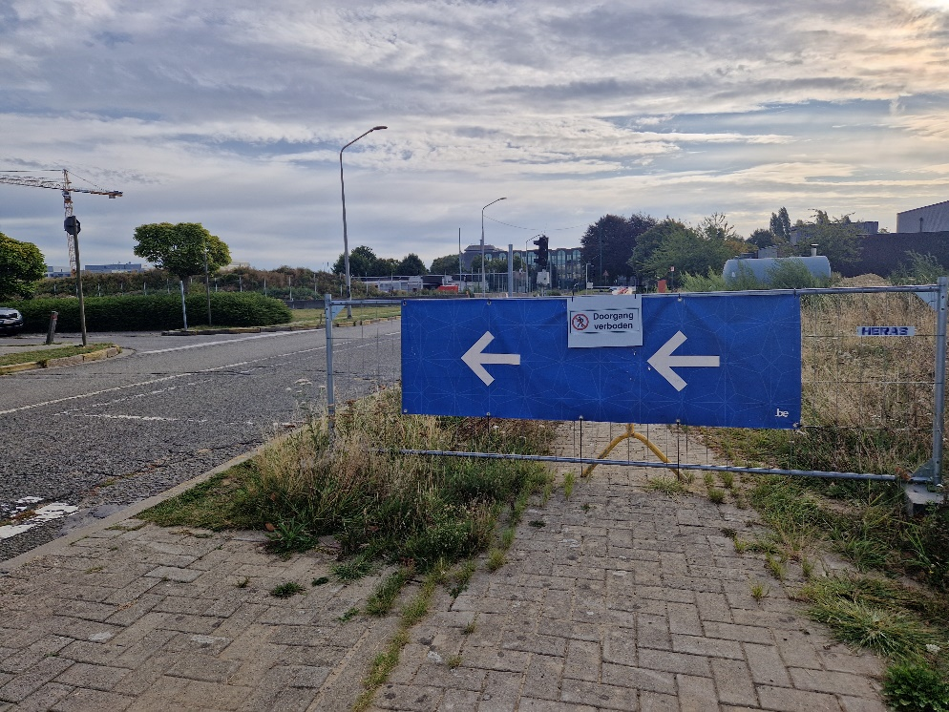
Huidige signalisatie.
Ter hoogte van weg in gang Bravo en hoofdweg blok 5, 4 en plaats grondopslag.
Geen signalisatie voorzien.
Ter hoogte van zebrapad naar blok 5.
Kleine en van op afstand niet goed zichtbare signalisatie (pijlen zeer duidelijk maar pictogram “Verboden voor voetgangers” niet.
Verkeerslichten.

Slide 48
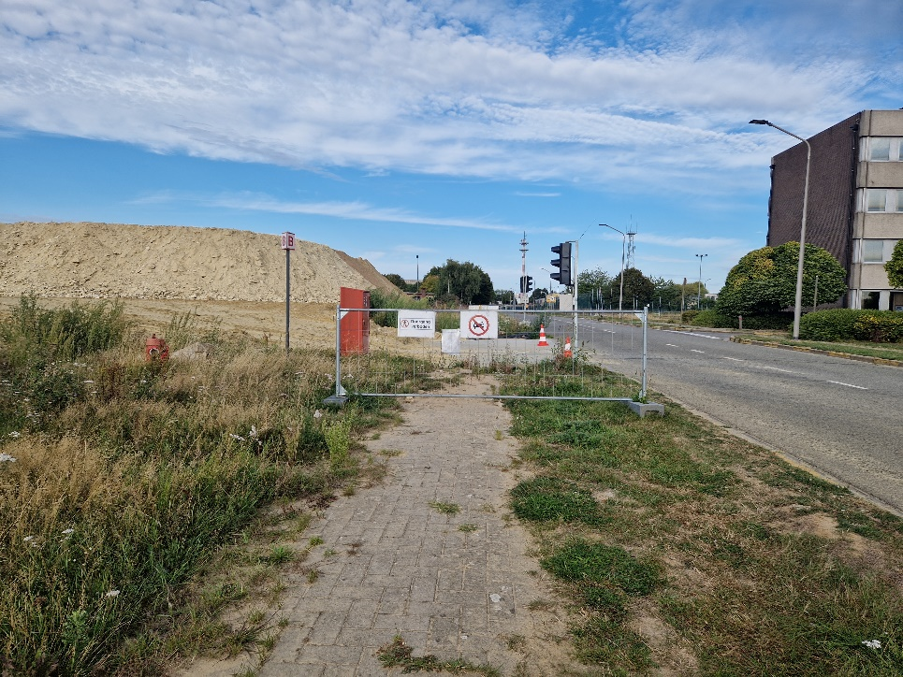
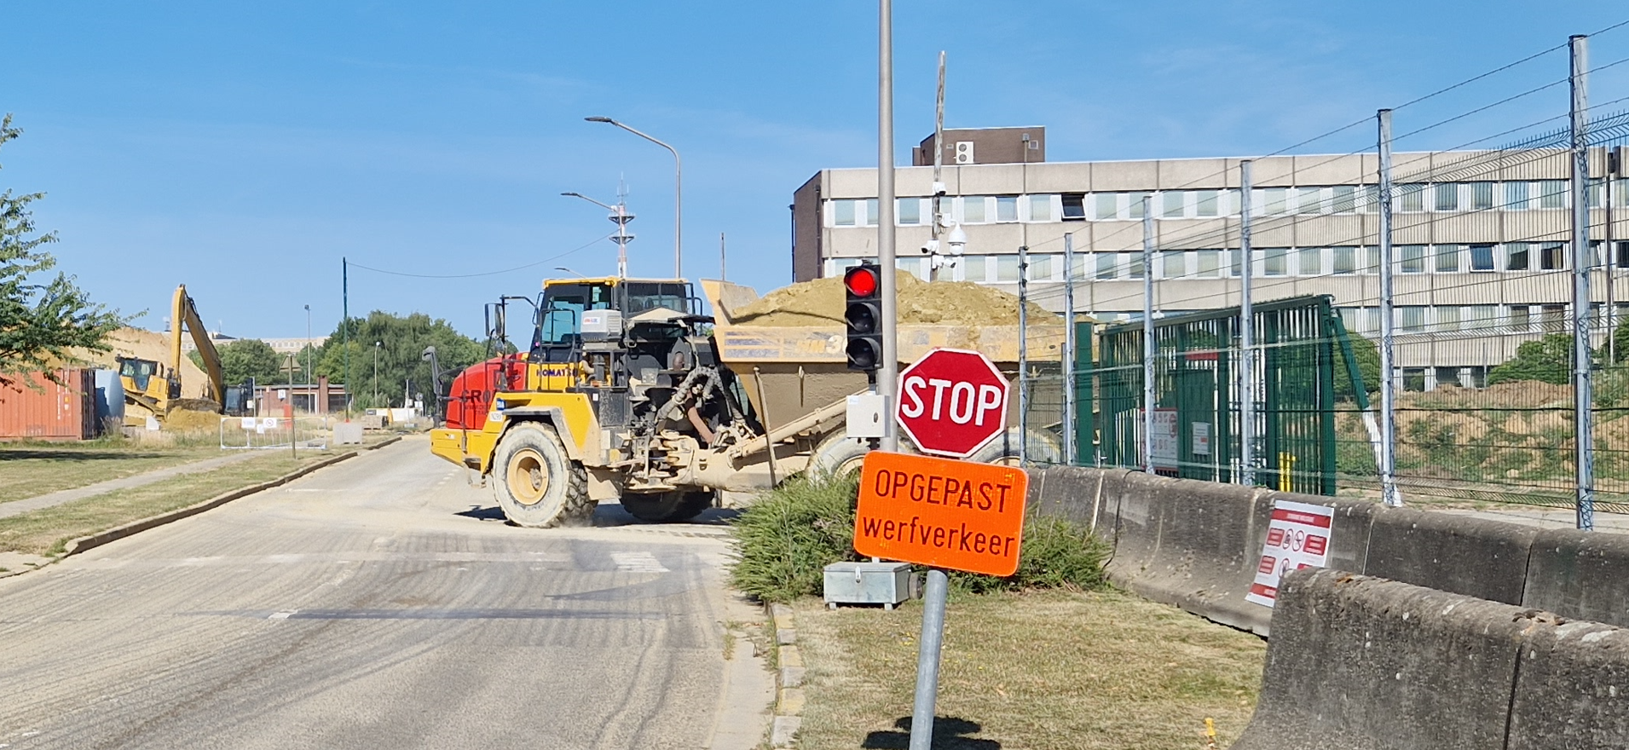
Huidige signalisatie.
Signalisatie ter hoogte blok 5. Voorbij de hoofdingang. Zou beter geplaatst worden juist voorbij de hoofingang.
Signalisatie ter hoogte in-uitgang werf.

Slide 49
Opmerking: er is geen stopstreep voorzien.

Slide 50



Advies.
Bijkomende signalisatie die duidelijk zichtbaar is voor alle weggebruikers, en die in de wetgeving voorzien is, plaatsen. En dit ook reeds aan de kruispunten voor het stuk weg werfverkeer.
Uitgezonderd
bezoekers sportzaal
Uitgezonderd
personeel blok 5
Kruispunt voor
sportzaal
Kruispunt voor
Blok 5
Kruispunt voor
Voor werf

Slide 51
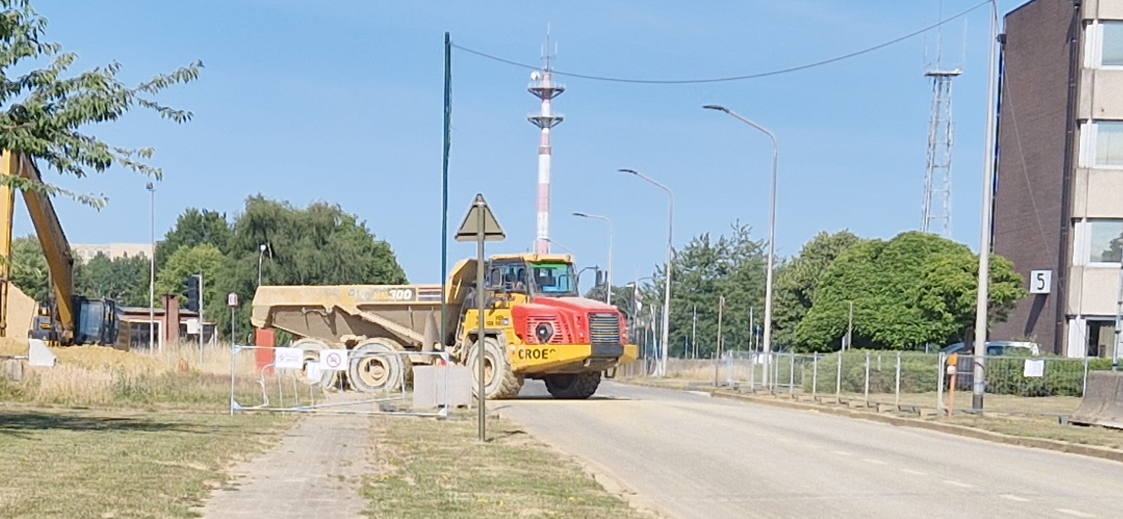

Slide 52
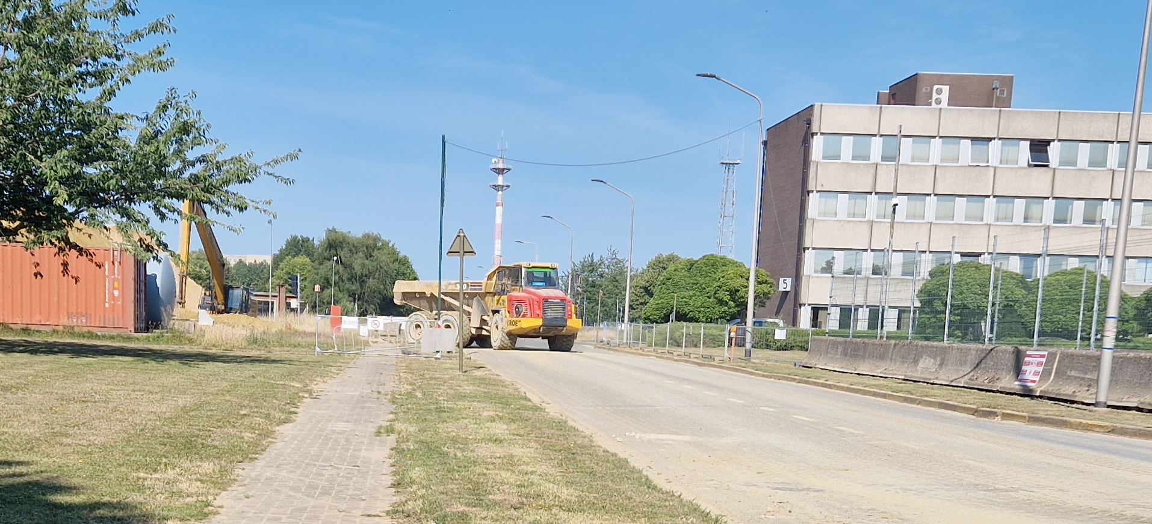

Slide 53
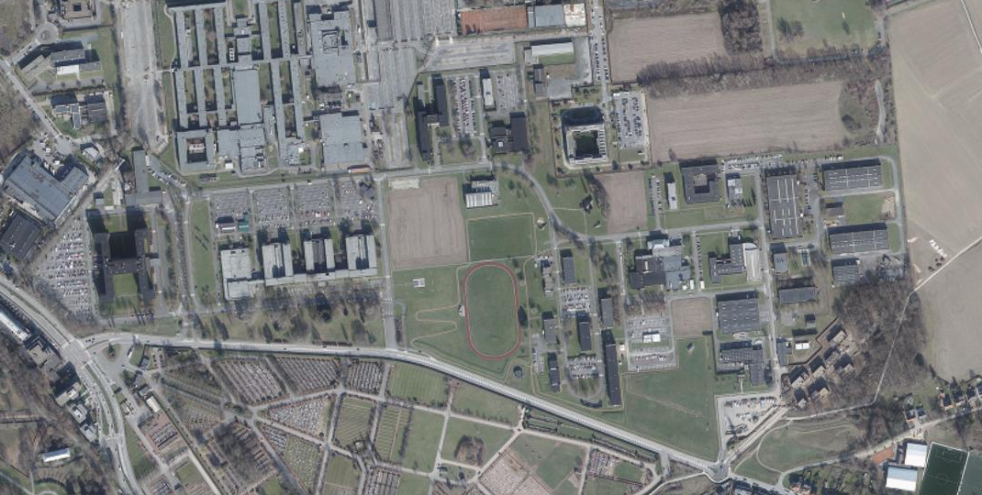





New KKE
Dump aarde op
maisveld start
rond midden
April 25
Gate ALPHA
Gate BRAVO
Gate CHARLIE

Slide 54
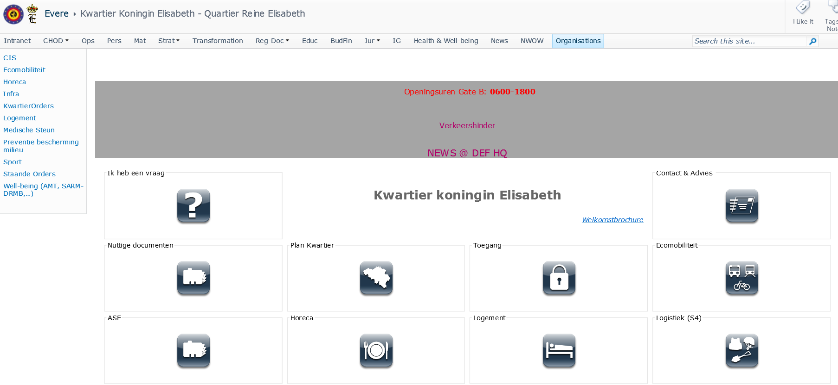
Geen eyecatcher

Slide 55
Nota VCHOD werkpost- en functiefiches.
Ref: - Nota CHOD Nr 25-00078688 van 26 Jun 2025 – Functie- en werkpostfiches zijn de samenvatting van
individuele RA op het gebied van welzijn op het werk.
- ACWB-GID-WRKPR-006 – Richtlijnen voor het opstellen van de werkpostfiche.
- ACWB-GID-WRKPR-004 - Richtlijnen voor het opstellen van functiefiches.
LDPBW 08:
  geen zicht op de bestaande functie- en werkpostfiches.
  Voorlopig geen lijst van de eventueel door gemaakte RA van de werkpostfiches
  De LDPBW zal aan de hand van een vragenlijst een lijst opmaken van de huidige situatie.
  Lijst van de bestaande werkposten per eenheid.
  welke WPF, FF zijn er voorhanden in de eenheden?
  werden deze opgemaakt op basis van een risicoanalyse?
  Zijn de WPF gekoppeld aan de functiefiches
  zijn deze correct ingevuld?
  ………………………………………….
  ……………………………………………

Slide 56
Inventarislijst van de producten met gevaarlijke eigenschappen.
Er wordt vanuit de IDPBW een onderzoek gedaan naar bepaalde gevaarlijke producten.
Het gaat over de producten die de volgende stoffen bevatten:
Carcinogene producten (H350 en H351),
Mutagene producten (H340 en H341),
CMR (H360 en H362),
Producten die de vruchtbaarheid of het ongeboren kind kunnen schaden (H361),
SVHC,
Producten die de stof Diisocyanaat bevatten (zie rubriek 1 en 3 van de SDS)
De eenheden dienen een inventarislijst van de producten waarover de eenheid beschikt op te maken.
(Template nieuwe inventarislijst)
De LDPBW zal, indien nodig, hier ook een vragenlijst voor opstellen zodat men de huidige situatie kan zien.
Opmerking: Dit thema is zeer belangrijk daar zonder deze lijst en het beschikken over de recentste SDS nodig zijn voor de correcte opmaak van de werkpostfiches, functiefiches en de lijsten AMT

Slide 57
Intern noodplan KKE.
Zie presentatie BOC-2025-03_Trim 25-02_02

Slide 58
Gemelde ongevallen & incidenten.
2de Trim 2025.

Slide 59
Gemelde incidenten & Ongevallen
betreffende het 2de trimester 2025.
  Zeer ernstig arbeidsongeval: 0
  Ernstig arbeidsongeval: 0
  Arbeidsongevallen 5
  Waarvan met meer als 1 dag AGR: 2
  Arbeidswegongevallen: 4
  Schadeongeval: 0
  Verkeersongeval: 0
  Onwel worden 1
  Totaal incidenten: 10
Notes:
Alleen AO in volgende slides.
Alle AO en verkeersongevallen tonen of enkel deze vanaf aantal dagen AGR en/of hoge schade

Slide 60
Arbeidsongeval met AGR.
DG H&WB : 8/2025/31070
Datum: 19/02/2025
Beschrijving ongeval:
Betrokkene kreeg plots pijn in de rug bij het manueel hanteren van lasten.
(Dragen van een bak met Doc.)
Letsel: Lombosciatalgies (pijn in de onderrug met uitstraling).
AGR: 21
Preventiemaatregel: Deelnemen toolboxmeeting Manueel hanteren van lasten.

Slide 61
Arbeidsongeval met AGR.
DG MR C&I: 08/2025/30835
Datum: 28/04/2025
Beschrijving ongeval:
Arbeidswegongeval in het kwartier.
Op 28 april omstreeks 15u33 ging betrokkene te voet van blok 5 naar Gate A, op het voetpad tussen blok 5 en de weg naar Gate B sloeg ze haar linkerenkel om en viel. Ze is na de val verder huiswaarts gegaan. De dag nadien (29 april) is betrokkene naar de dokter gegaan; die een fractuur vermoedde. Zij werd doorverwezen om op 30 april RX foto's te laten nemen. Daar werd een fractuur vastgesteld in de linker enkel waarna ze in spoed verder werd behandeld.
Letsel: Fractuur linker enkel.
AGR: 9
Preventiemaatregel: Aandachtig blijven.

Slide 62
Arbeidsongeval zonder AGR.
DG MR C&I: 08/2025/31215
Datum: 24/04/2025
Beschrijving ongeval:
Verkeersongeval.
Tijdens een zending naar ROCOURT met een commercieel Vtg verloor het SO door aquaplanning de controle over zijn voertuig en reed tegen een betonnen vangrail. Het Vtg werd zwaar beschadigd en het SO liep een contusie op aan de rechter arm en rechter knie..
Letsel: Contusie rechter arm en knie.
AGR: 0
Preventiemaatregel: Rijgedrag aanpassen aan de weersomstandigheden
en aandachtig blijven.

Slide 63
Arbeidsongeval zonder AGR.
DG H&WB: 08/2025/31069
Datum: 03/05/2025
Beschrijving ongeval:
Topsport.
Het SO is tijdens een training op de ongelijke leggers ten val gekomen.
Letsel: avulsie fractuur aanhechting pectoralis major.
AGR: 0
Preventiemaatregel: Geen specifieke maatregel.

Slide 64
Arbeidsongeval zonder AGR.
ACOS IS: 08/2025/31247
Datum: 17/06/2025
Beschrijving ongeval:
Het SO sloeg haar linkervoet om bij het verlaten van haar bureel en liep hierdoor een gesloten botbreuk op aan haar linker voet.
Letsel: Dwarse fractuur (Li voet) van de basis van de vijfde metatarsaal met behoorlijke alignatie
en met begeleidende beginnende periostreactie.
AGR: 0
Preventiemaatregel: Aandachtig blijven.

Slide 65
Onwel worden zonder AGR.
ACOS R&O: 08/2025/30681
Datum: 16/04/2025
Beschrijving ongeval:
Betrokkene is onwel geworden en is langs de dient AMT geweest voor verzorging.
De hulpdiensten werden op advies van de verpleegster opgeroepen en zijn ter plaatse gekomen. Slachtoffer is nadien naar huis gegaan.
Letsel: Het onwel worden werd veroorzaakt door een paniekaanval.
AGR: 0
Preventiemaatregel: NVT.
Opmerking: Dit voorval werd niet gemeld door de eenheid maar vzelf vastgesteld
door de LDPBW.

Slide 66
Ernstig arbeidsongeval 3de Trim 2025.
DG HR: 08/2025/31289
Datum: 14 Jul 2025 omstreeks 06:45 Hr.
Beschrijving ongeval:
Betrokkene was tijdens de ochtend, omstreeks 06:45 Hr., gaan lopen. Het SO liep op een paadje door een bosje juist achter de militaire woningen (vroeger OASIS). Toen het SO terug op een hoofdweg,ter hoogte van Tiendeschuurweg Nr 106 – Zaventem, kwam werd ze aangereden door een speedpedelec. Hierbij liep ze door zwaar op haar hoofd en gezicht te vallen zware verwondingen op.
Letsel: Gezichtsverlies rechter oog, meerdere fracturen waarvan in het aangezicht, borstbeen en schouder, meerdere schaafwonden over het hele lichaam, meerdere onderhuidse bloeduitstortingen.
AGR: 47 (in principe vrijgeschreven tot 30 Nov maar terug gaan werken op 01 Sep 25).
Preventiemaatregel: Daar we niet over de juiste oorzaak (geen getuigen) van het ongeval beschikken is het onmogelijk om een goed gemotiveerd advies te geven. (geen advies op basis van veronderstellingen)

Slide 67
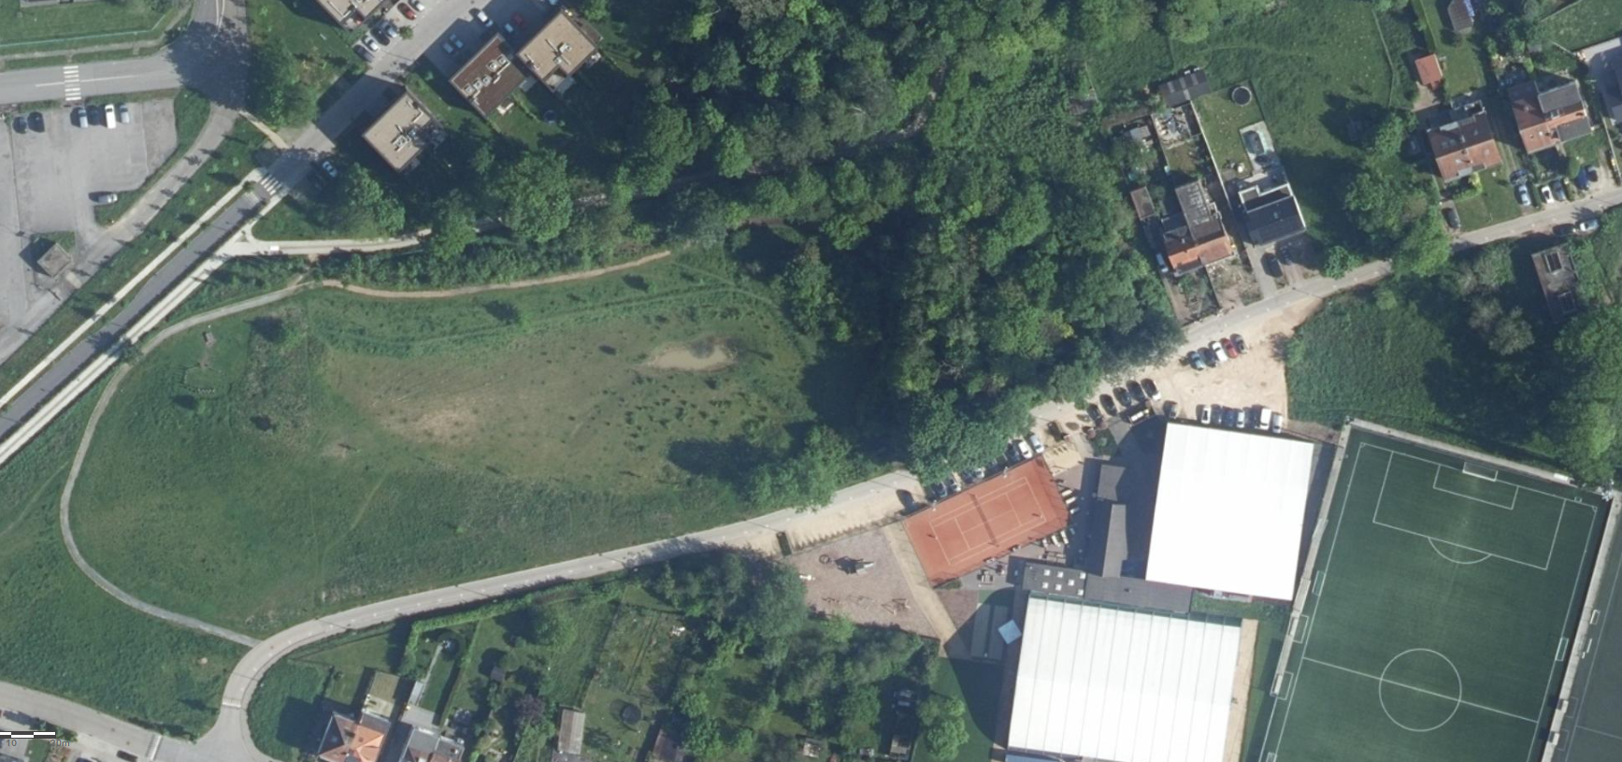

Plaats ongeval
Notes:
Voorlopig gebaseerd op verklaring

Slide 68
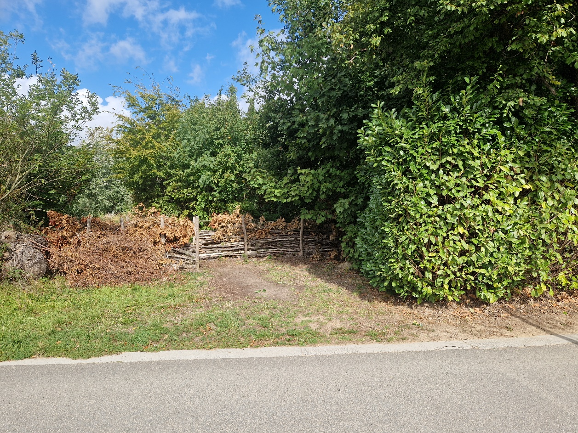
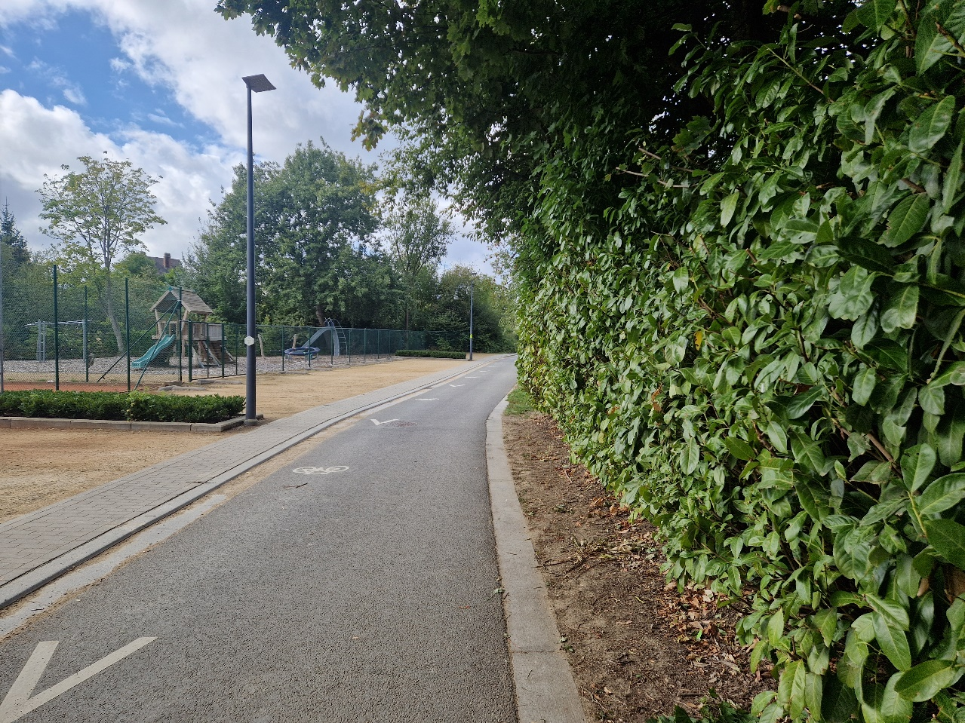
Plaats ongeval.

Slide 69
Ernstig arbeidsongeval 3de Trim 2025.
Volgende stappen werden ondernomen.
Melding van het ongeval: 16 Jul 2025
Melding aan het BOC en ILE door LDPBW van PEUTIE. (Onze dienst was niet bezet in deze periode)
Laatste Info toegekomen op 16 Sep 2025 en opmaak van omstandig verslag.
Wordt eerstdaags verstuurd aan de nodige bestemmelingen.

Slide 70
Overzicht ongevallen militaire specifiteit - 2025 2de Trim

Slide 71
Eenheid | Sport | Dodelijke sport | Oef&Man | Dodelijke Oef&Man | Ops | Dodelijke Ops
ACOS IS | 0 | 0 | 1 | 0 | 0 | 0
ACOS R&O | 0 | 0 | 0 | 0 | 0 | 0
ACOS STRAT | 0 | 0 | 0 | 0 | 0 | 0
DG H&WB | 1 | 0 | 0 | 0 | 0 | 0
Bn HK Sf St KKE | 0 | 0 | 0 | 0 | 0 | 0
CC Infra | 0 | 0 | 0 | 0 | 0 | 0
COMOPSAIR | 0 | 0 | 0 | 0 | 0 | 0
Belgian Army Staff | 0 | 0 | 0 | 0 | 0 | 0
COMOPSMED | 0 | 0 | 0 | 0 | 0 | 0
DG BudFin | 0 | 0 | 0 | 0 | 0 | 0
DG Strat COM | 0 | 0 | 0 | 0 | 0 | 0
DG HR | 0 | 0 | 0 | 0 | 0 | 0
DG Jur | 0 | 0 | 0 | 0 | 0 | 0
DG MR | 0 | 0 | 0 | 0 | 0 | 0
DG MR C&I | 0 | 0 | 0 | 0 | 0 | 0
DG MR MP | 0 | 0 | 0 | 0 | 0 | 0
DG MR Sys | 0 | 0 | 0 | 0 | 0 | 0
IG - ILE | 0 | 0 | 0 | 0 | 0 | 0
CIDMAT | 0 | 0 | 0 | 0 | 0 | 0
UB Def Det EVERE | 0 | 0 | 0 | 0 | 0 | 0
Kab CHOD | 0 | 0 | 0 | 0 | 0 | 0
NKD/CND | 0 | 0 | 0 | 0 | 0 | 0
COMOPSNAV NPS | 0 | 0 | 0 | 0 | 0 | 0
BE Part FINABEL | 0 | 0 | 0 | 0 | 0 | 0
LDPBW 08 | 1 | 0 | 1 | 0 | 0 | 0

Slide 72
Gedetailleerde ongevallencijfers
2de Trim 2025.

Slide 73
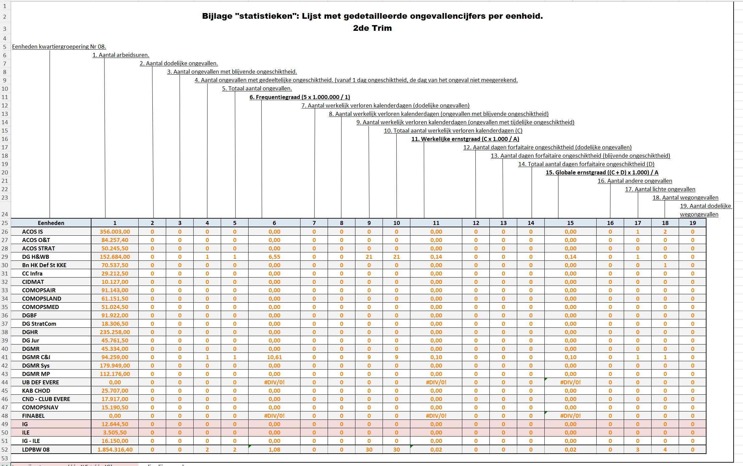
Aantal AO met gedeeltelijke ongeschiktheid: 2
Verloren kalenderdagen van AO: 30
Aantal lichte AO: 3
Aantal AWO: 4
Aantal AWO met de dood tot gevolg 0
Frequentiegraad: 1,08
Ernstgraad: 0,2
Globale ErnstGraad: 0,2
Notes:
Aantal AO met gedeeltelijke ongeschiktheid: 2
Verloren kalenderdagen van AO: 30
Aantal lichte AO: 3
Aantal AWO: 4
Aantal AWO met de dood tot gevolg 0
Frequentiegraad: 1,08
Ernstgraad: 0,2
Globale ErnstGraad: 0,2

Slide 74
Evolutie Frequentiegraden (Fg).
2014 - 2025
Notes:
Fg (Frequentiegraad)
- Als Fg = X komt X overeen met het aantal arbeidsongevallen per jaar op ongeveer 600 werknemers
AO met minstens 4 dagen AGR
- Fg = 100 komt overeen met:  1 op 6 werknemers heeft jaarlijks een arbeidsongeval;
● 100 arbeidsongevallen in loopbaan van 15 werknemers;
● 7 arbeidsongevallen per werknemer in loopbaan van 40 jaar
Egw (Werkelijke ernstgraad)
- Egw = 1 komt overeen met : 1,5 dagen afwezigheid per jaar voor alle werknemers.

Slide 75
Notes:
Fg (Frequentiegraad)
- Als Fg = X komt X overeen met het aantal arbeidsongevallen per jaar op ongeveer 600 werknemers
AO met minstens 4 dagen AGR

Slide 76
Evolutie ernstgraden (Eg).
2014 - 2025

Slide 78
Evolutie Globale ernstgraden (Geg). 2014 - 2025

Slide 79
Notes:
Egw (Werkelijke ernstgraad)
- Egw = 1 komt overeen met : 1,5 dagen afwezigheid per jaar voor alle werknemers.

Slide 80
Evolutie Arbeidswegongevallen.
2014 - 2025

Slide 81
Notes:
In het jaarverslag zijn de getallen betreffende de arbeidswegongevallen met de dood tot gevolg foutief.
Deze zijn voor alle jaren 0

Slide 82
Evolutie arbeidswegongevallen met
de dood tot gevolg. 2014 - 2025

Slide 84
Evolutie AO met AGR.
2014 - 2025

Slide 86
Evolutie dagen AGR van AO.
2014 - 2025

Slide 88
Opmerking betreffende de melding van incidenten en ongevallen.
De laatste tijd stellen we vast dat de procedure betreffende de melding en de procedures betreffende de behandeling van incidenten en ongevallen niet gekend is.
Meldingen te laat
Verkeerde Doc
Onvolledige dossiers
………………………..
De LDPBW zal trachten (indien de ons beschikbare tijd het toelaat) om eind dit jaar een briefing te organiseren voor alle actoren die hiermee betrokken zijn.
Eventueel nog andere punten zoals PMGE, Trim verslagen, enz… eraan toegevoegd.

Slide 89
Dienstmailbox
Gelieve alle mails die niet persoonlijk zijn gericht te mailen naar de dienstmailbox namelijk
DGHWB-SLPPT08-EVERE@mil.be

Slide 90
Vragen?

